Slide 1

RTMS
Gérer votre société de transport sur vos propres ordinateurs, sans serveur et sans Internet
Missions · Transit · Facturation · Parc · Trésorerie · Rapports
RAHA TRANSPORT MANAGEMENT SYSTEM · version 2.3 · captures réalisées avec des données de démonstration fictives
Notes:
Présentez-vous en une phrase, puis annoncez le plan : ce qui coince aujourd’hui, ce que fait RTMS écran par écran, comment il fonctionne sans serveur, ses limites, et comment on démarre. Durée visée : 15 à 20 minutes, démonstration comprise.

Slide 2
AUJOURD’HUI
Ce qui coince dans les petites sociétés de transport
Des cahiers et des fichiers Excel
Des factures en double
Les missions circulent sur clé USB, et personne n’a la même version.
Chacun numérote de son côté, et un jour deux factures portent le même numéro.
Des échéances découvertes trop tard
Des données fragiles
Une assurance expire, un entretien passe, une facture reste impayée.
Une panne ou un vol d’ordinateur, et des mois de travail disparaissent.
RTMS · RAHA TRANSPORT MANAGEMENT SYSTEM
Notes:
Demandez au client lequel de ces quatre points il vit le plus. Laissez-le parler : sa réponse vous dit sur quel écran insister pendant la démonstration.

Slide 3
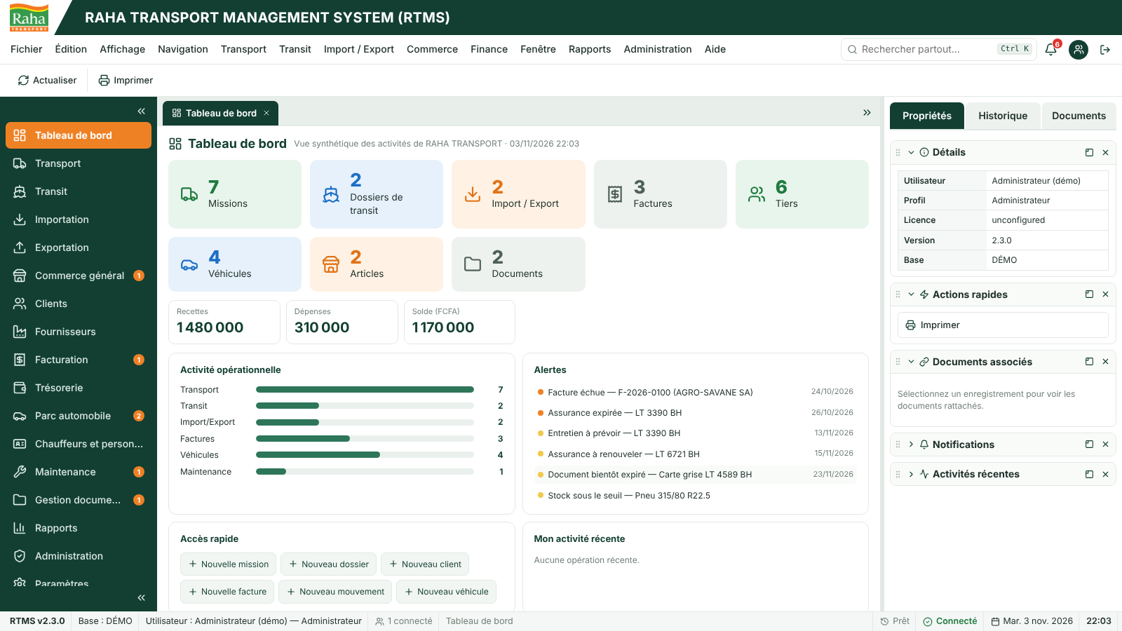
TABLEAU DE BORD
Toute l’activité sur un seul écran
Les compteurs : missions, transit, factures, véhicules, documents.
L’argent : recettes, dépenses et solde, visibles seulement par les profils autorisés.
Les alertes du jour et les raccourcis vers le travail courant.
RTMS · données de démonstration fictives
Notes:
C’est l’écran d’accueil. Insistez sur le fait que l’interface reprend les couleurs et le logo de l’entreprise, et qu’un agent ne voit pas les montants de la trésorerie.

Slide 4
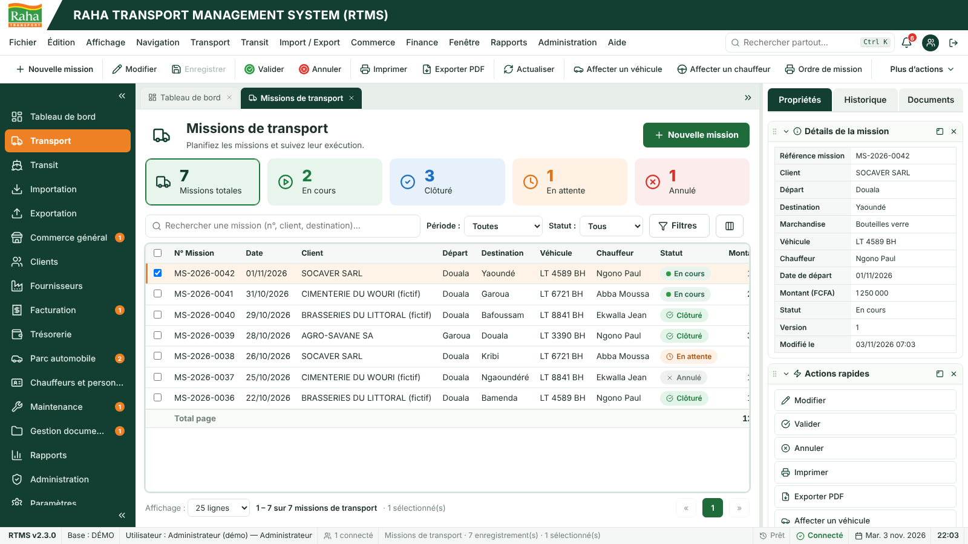
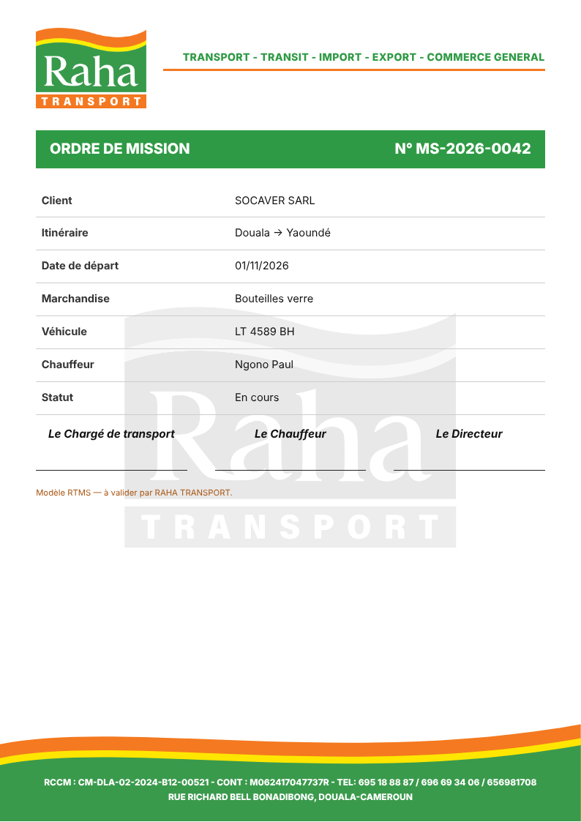
OPÉRATIONS
Missions, transit, import-export
Un clic : ordre de mission, lettre de transport ou bon de chargement, prêts à imprimer.
RTMS · données de démonstration fictives
Notes:
Montrez les compteurs par statut en haut de la liste, la recherche, et l’affectation d’un véhicule ou d’un chauffeur. Précisez que la lettre de transport et le bon de chargement peuvent être adaptés aux modèles de l’entreprise.

Slide 5
FACTURATION
Finis les facturiers remplis au stylo
Des erreurs de saisie
Des facturiers à commander
Totaux calculés à la main, montant en lettres, écriture difficile à relire.
Imprimés à l’avance chez l’imprimeur, à racheter dès qu’ils sont finis.
Des armoires de duplicatas
Des recherches interminables
Classeurs, armoires, et de la place à trouver pour tout conserver.
Retrouver une facture de l’an dernier, c’est feuilleter les carnets un par un.
Avec RTMS : la facture est remplie à l’écran, calculée par le logiciel, imprimée sur papier ordinaire quand il le faut, et retrouvée en quelques secondes.
RTMS · RAHA TRANSPORT MANAGEMENT SYSTEM
Notes:
Les ordinateurs et l’imprimante sont déjà dans l’entreprise : il n’y a rien à acheter pour passer à la facture imprimée. Le duplicata n’a plus besoin d’être conservé sur papier : la facture reste enregistrée dans RTMS, avec son historique, et peut être réimprimée ou exportée en PDF à tout moment.

Slide 6
UN CALCUL SIMPLE
Dix fois moins cher par facture
Facturier personnalisé, 50 pages avec duplicata
Feuille A4 ordinaire, rame de 500 feuilles
60 FCFA
5 à 6 FCFA
par facture (environ 3 000 FCFA ÷ 50)
par facture (2 500 à 3 000 FCFA ÷ 500)
Pour 100 factures par mois, soit 1 200 par an : 24 facturiers, environ 72 000 FCFA, contre moins de 3 rames, environ 6 000 à 7 200 FCFA de papier.
Exemple à 100 factures par mois · prix constatés localement, à vérifier · encre ou toner non compris
Notes:
Adaptez le volume au client : demandez-lui combien de facturiers il commande par an. Soyez honnête sur l’encre : chaque impression consomme de l’encre ou du toner, ce qui réduit l’écart sans l’annuler. Le duplicata n’est plus imprimé : il est conservé dans RTMS et en PDF.

Slide 7
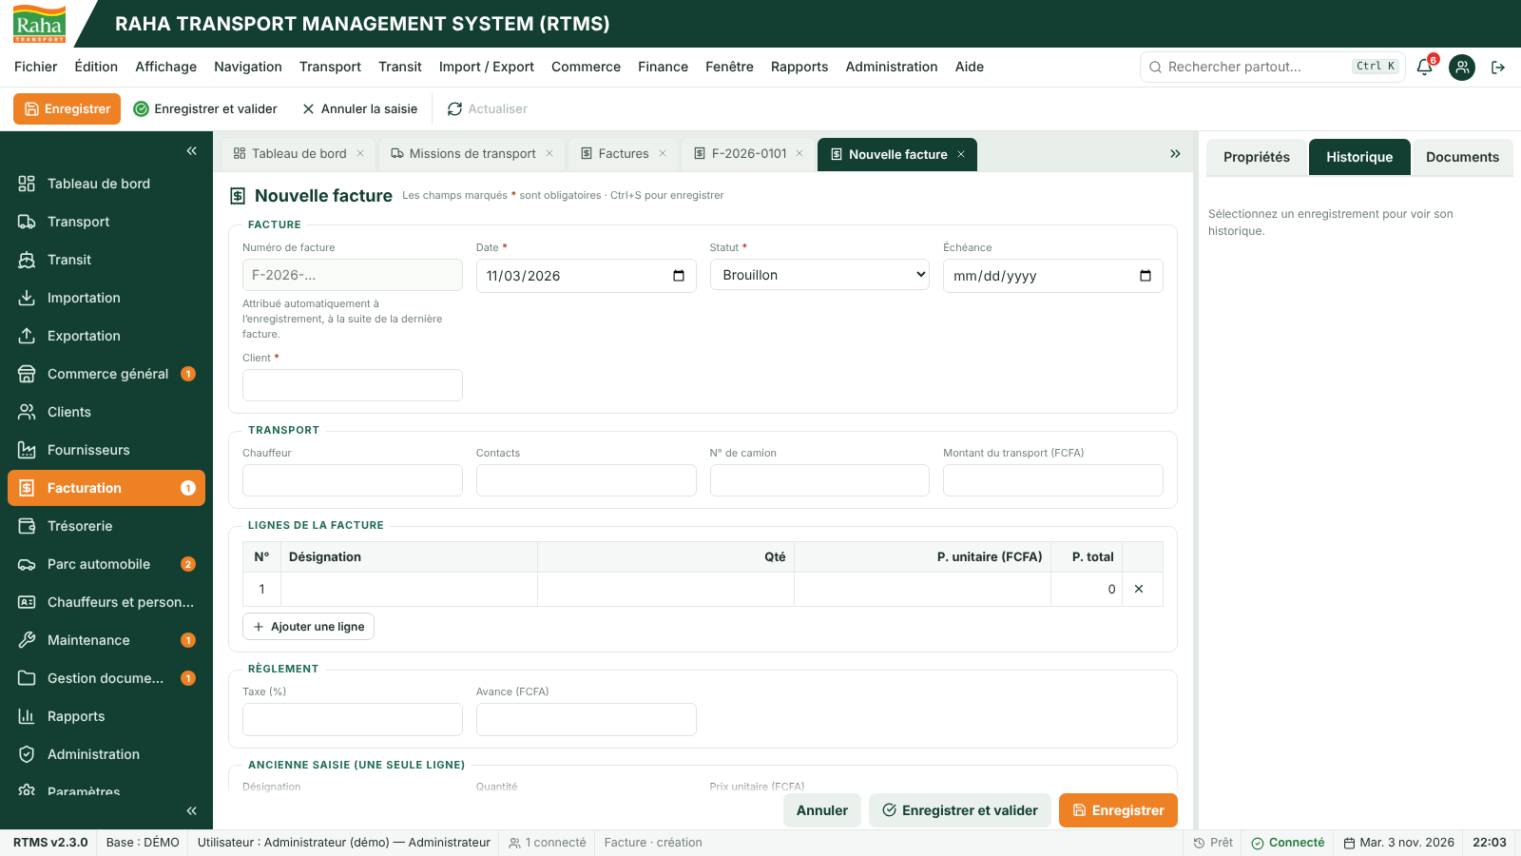
FACTURATION
Numéro et date : automatiques
F-2026-0001, 0002… attribués à l’enregistrement, à la suite de la dernière facture.
Aucun doublon, même si deux postes enregistrent au même moment.
Le numéro d’une facture annulée n’est jamais réutilisé.
RTMS · données de démonstration fictives
Notes:
Le numéro est calculé par le poste principal, pas par chaque ordinateur : c’est ce qui empêche les doublons. La date du jour est proposée mais reste modifiable. Le total, le reste à payer et le montant en lettres sont calculés automatiquement.

Slide 8
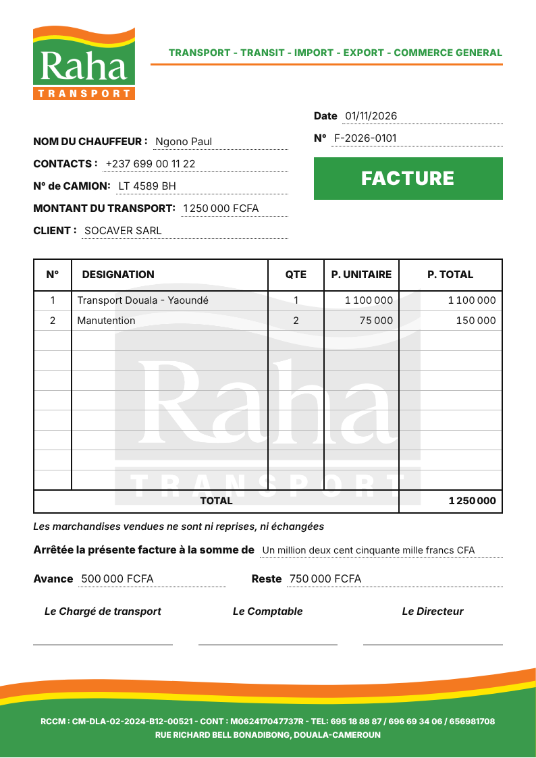
FACTURATION
Une facture au modèle de votre entreprise
Logo, chauffeur, camion, lignes de prestation, total, montant en toutes lettres, avance et reste à payer, signatures, mentions légales.
Imprimée en A4 ou enregistrée en PDF, en un clic.
RTMS · données de démonstration fictives
Notes:
Le modèle reproduit la facture papier de RAHA TRANSPORT. Pour un autre client, on reprend son propre modèle : logo, couleurs, mentions RCCM et contribuable.

Slide 9
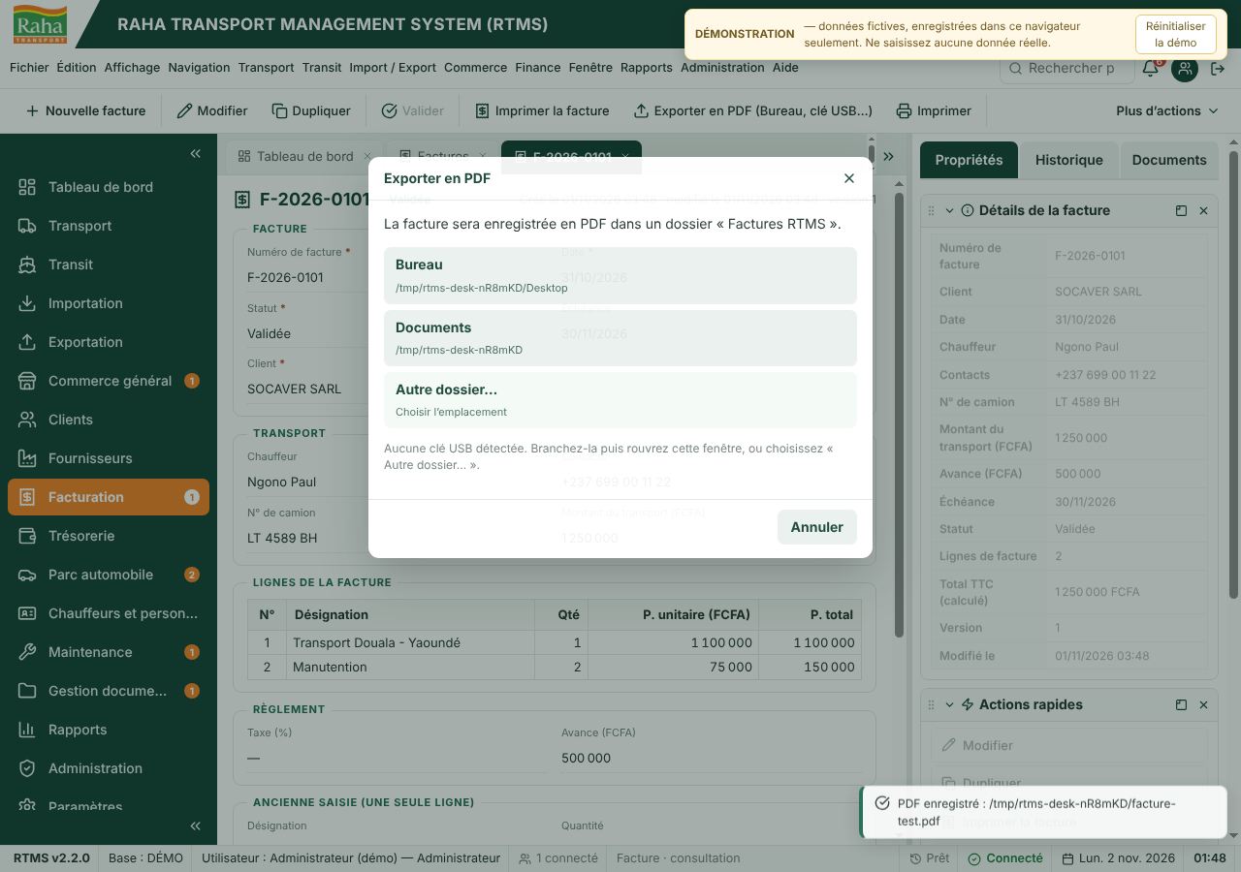
EXPORT
Les factures en PDF, jusqu’à la clé USB
Une facture ou toute une sélection d’un coup, un PDF par facture.
Rangées dans un dossier « Factures RTMS » : Bureau, Documents, clé USB détectée ou autre dossier.
Un fichier existant n’est jamais écrasé.
RTMS · données de démonstration fictives
Notes:
Utile pour envoyer les factures au comptable externe ou les archiver hors de l’entreprise. Quand une clé USB est branchée, elle apparaît dans la liste ; sur cette capture, aucune clé n’était branchée.

Slide 10
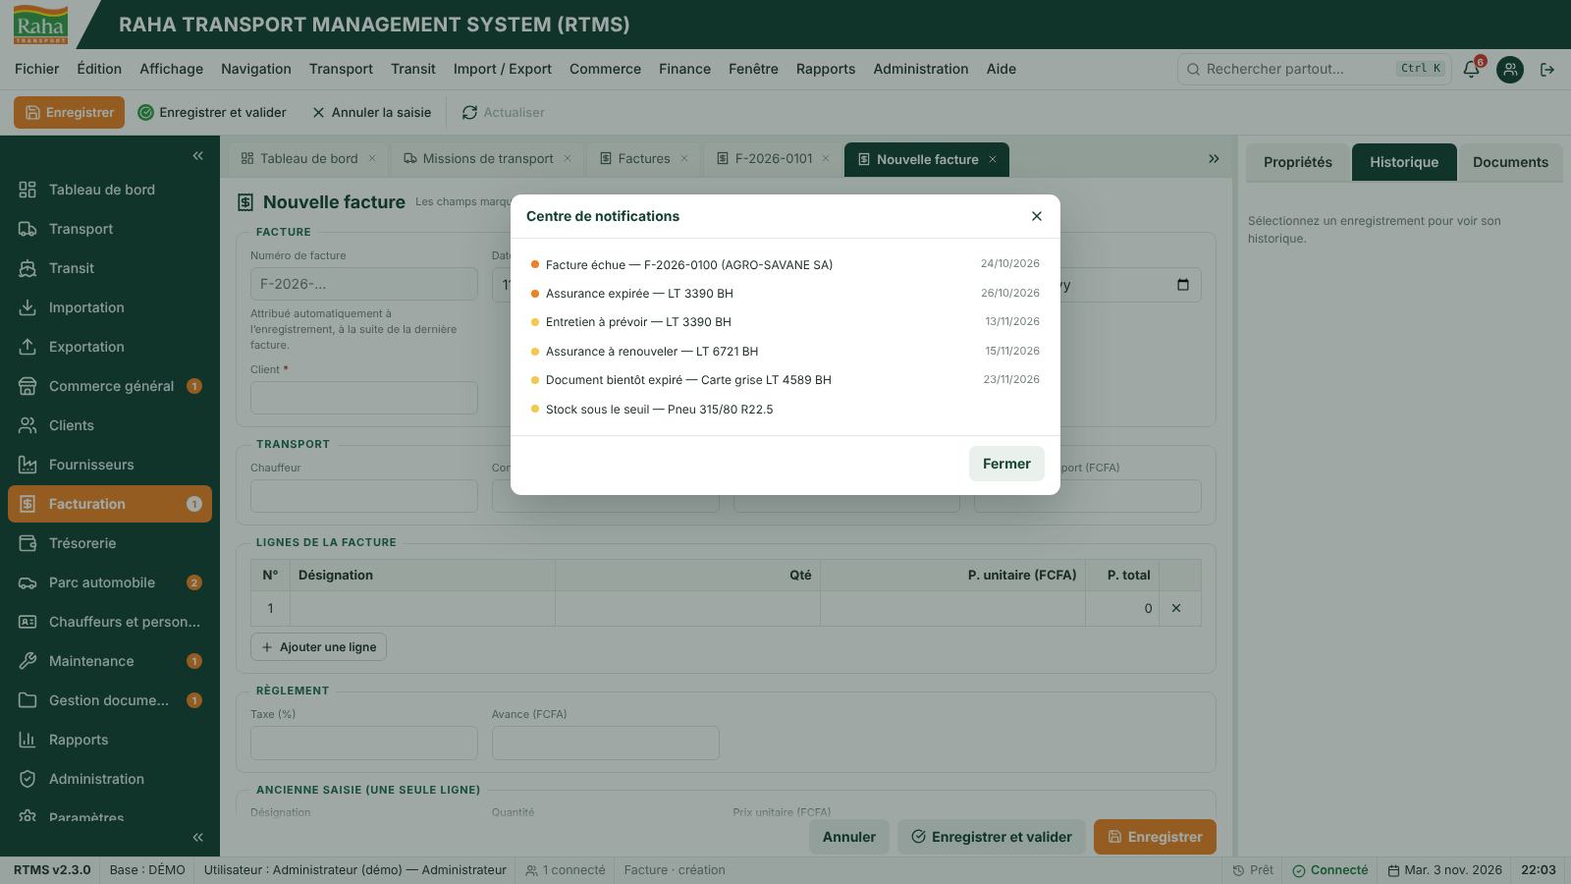
ALERTES
Les échéances vous préviennent
Assurance d’un camion expirée ou à renouveler
Entretien à prévoir
Facture impayée après l’échéance
Carte grise ou document qui expire
Stock sous le seuil
RTMS · données de démonstration fictives
Notes:
La cloche en haut à droite indique le nombre d’alertes. Chacun ne voit que les alertes des modules auxquels il a accès : le comptable voit les factures échues, le responsable transport voit les assurances et les entretiens.

Slide 11
INSTALLATION
Aucun serveur à acheter, aucun Internet
Un PC de bureau ordinaire
La box de l’entreprise
Les postes de travail
Le « poste principal » garde les données et les sauvegarde chaque jour.
Câble ou wifi. Elle relie les PC entre eux, sans Internet.
RTMS trouve tout seul le poste principal sur le réseau.
Une coupure d’Internet ne bloque personne. La base de données est incluse dans l’installateur : rien d’autre à installer.
RTMS · fonctionnement en réseau local
Notes:
C’est l’argument principal pour une petite entreprise : pas de serveur, pas d’abonnement, pas de technicien sur place. Le poste principal peut être le PC du gérant ou de la secrétaire, à condition qu’il reste allumé pendant les heures de travail.

Slide 12
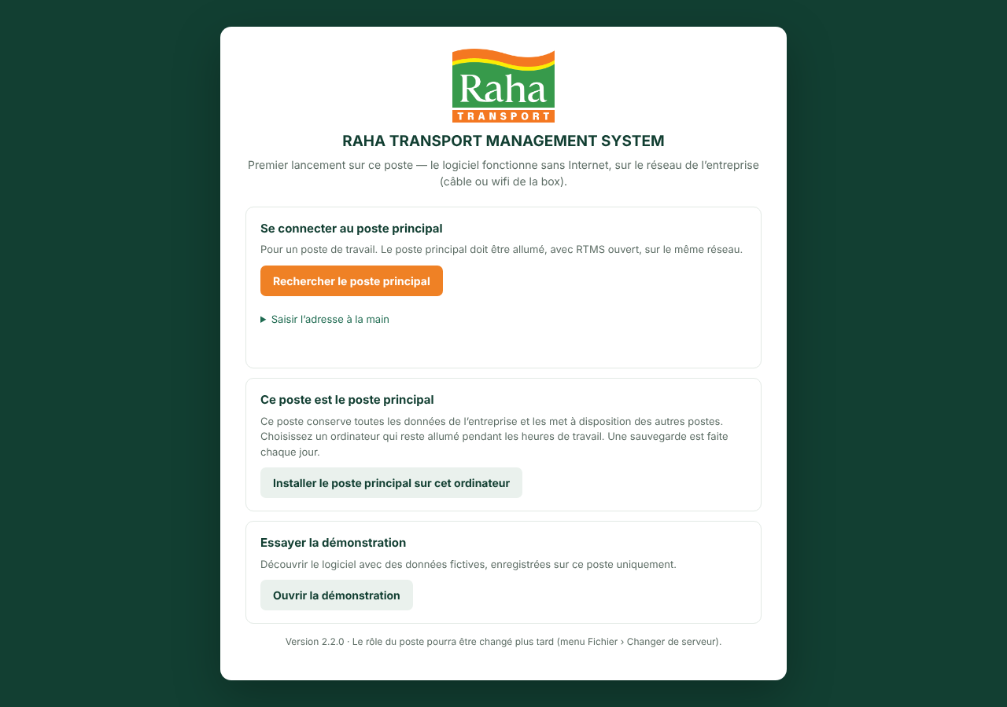
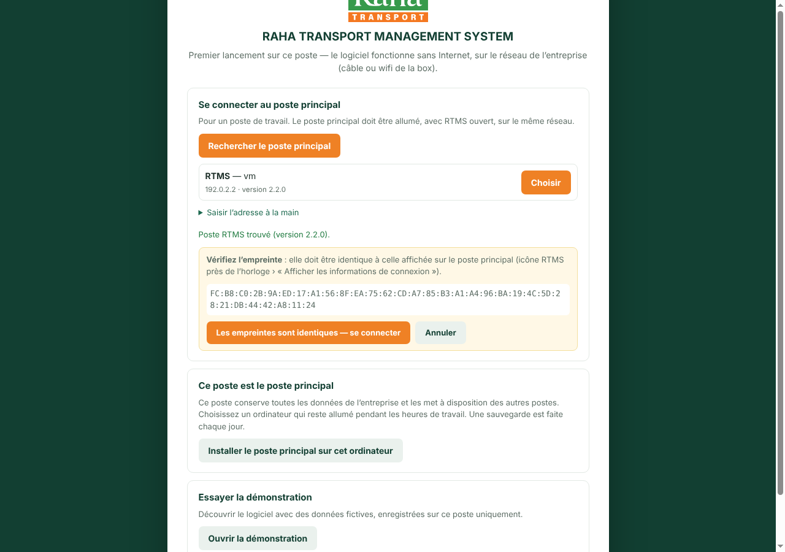
INSTALLATION
Chaque PC choisit son rôle
Premier lancement : poste principal, poste de travail ou démonstration.
Connexion protégée : on vérifie l’empreinte une fois. Un faux poste principal est refusé.
RTMS · application Windows
Notes:
L’empreinte s’affiche sur le poste principal (icône RTMS près de l’horloge). On la compare une seule fois ; ensuite, si un autre appareil du réseau se faisait passer pour le poste principal, la connexion serait bloquée avec un message clair.

Slide 13
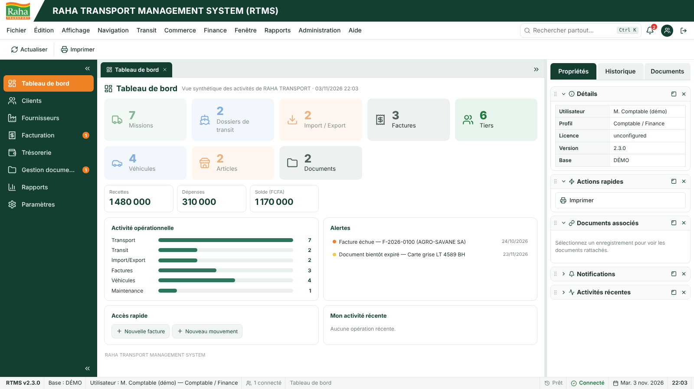
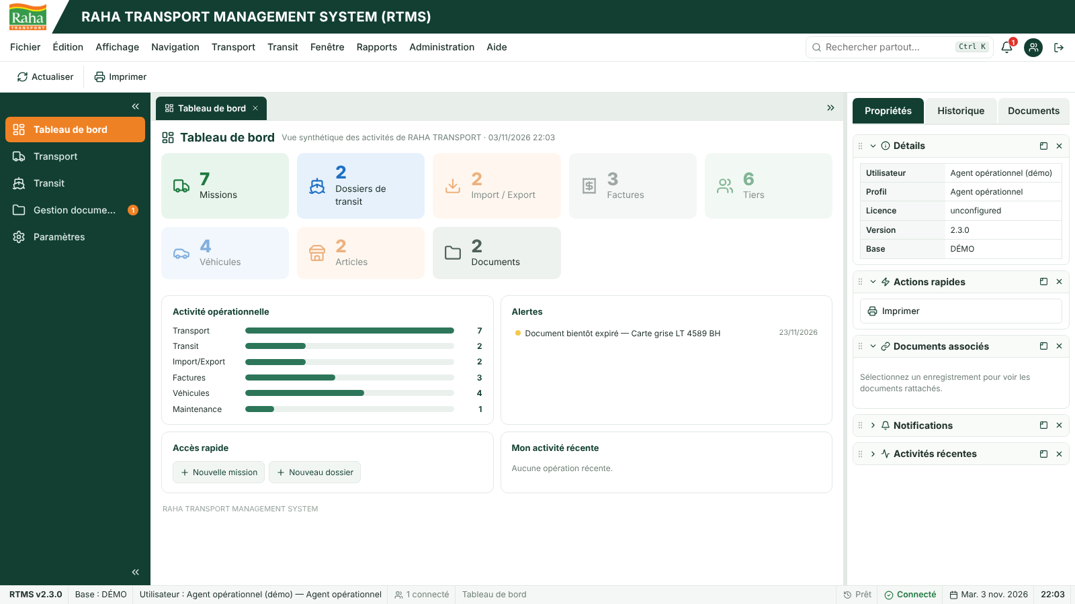
UTILISATEURS
Chacun voit ce qui le concerne
Le comptable : factures, trésorerie, clients et rapports, avec les montants.
L’agent : missions, transit et documents. Pas de trésorerie, pas d’administration.
Le gérant voit tout, y compris qui est connecté en ce moment et sur quel poste. Une facture validée ne se modifie plus que par une personne autorisée.
RTMS · données de démonstration fictives
Notes:
Neuf profils sont prévus : administrateur, direction, transport, transit, import-export, commercial, comptable, stock, agent. L’administrateur peut ajuster les droits de chaque profil. Dans la démonstration, un bouton par profil permet de montrer l’interface de chacun.

Slide 14
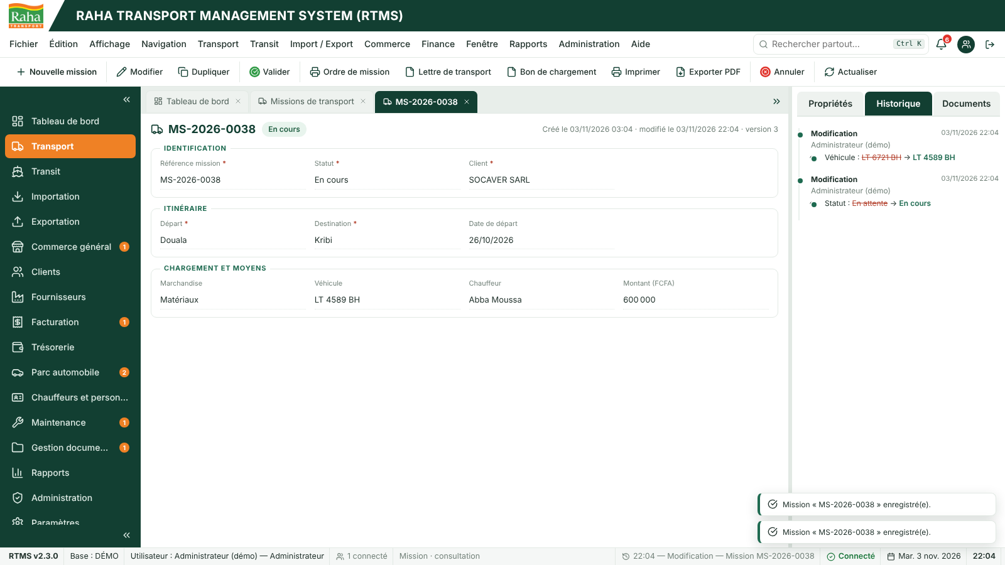
VOS DONNÉES
Qui a fait quoi, et rien ne se perd
Historique de chaque fiche : qui a changé quoi, et quand.
Rien n’est effacé : une suppression devient une annulation avec motif.
Sauvegarde chaque jour, copie sur clé USB, restauration en quelques clics.
RTMS · données de démonstration fictives
Notes:
Le journal de toutes les opérations est protégé : le logiciel détecte s’il a été modifié en cachette. En cas de litige avec un client ou en interne, on retrouve l’auteur et la date de chaque changement.

Slide 15
EN TOUTE TRANSPARENCE
À savoir avant de décider
Le poste principal reste allumé
Reconnexion après redémarrage
S’il est éteint, les autres postes attendent qu’il redémarre.
Après un redémarrage du poste principal, chacun se reconnecte.
Une copie hors des locaux
Windows 10 ou 11
La sauvegarde est automatique ; quelqu’un doit emporter une copie sur clé USB.
RTMS fonctionne pour le moment sur Windows 64 bits.
RTMS · RAHA TRANSPORT MANAGEMENT SYSTEM
Notes:
Dire ces limites avant que le client ne les découvre renforce la confiance. Si l’installateur n’est pas encore signé, prévenez aussi que Windows affichera un avertissement au premier lancement.

Slide 16
Ce que vous gagnez
Plus de factures en double ni introuvables.
Plus de facturiers à commander ni d’armoires de duplicatas.
Des échéances qui vous préviennent, au lieu d’être découvertes trop tard.
Une seule information pour toute l’équipe, au lieu de plusieurs fichiers Excel.
Des documents propres, au nom de votre entreprise.
Des données qui restent chez vous, sur vos ordinateurs.
RTMS · RAHA TRANSPORT MANAGEMENT SYSTEM
Notes:
Reprenez ici le problème que le client a cité sur la deuxième diapositive, et montrez la ligne qui y répond.

Slide 17
MISE EN ROUTE
Comment on démarre
1. Démonstration avec des données fictives, un compte par profil.
2. Installation sur le poste principal et les postes de travail : [durée].
3. Reprise des données : clients, véhicules, personnel, factures en cours : [modalités].
4. Formation de l’équipe : [durée].
5. Suivi : assistance et mises à jour : [conditions].
Tarif
Licence : [FCFA __]
Postes inclus : [__]
Installation et formation : [FCFA __]
Maintenance annuelle : [FCFA __]
RTMS · RAHA TRANSPORT MANAGEMENT SYSTEM
Notes:
Complétez les crochets avant la présentation. Si le client hésite, proposez de commencer par la démonstration sur son propre PC, sans engagement.

Slide 18
Essayez RTMS sur votre propre PC
La démonstration s’installe en quelques minutes, avec des données fictives et un compte pour chaque profil.
[Votre nom] · [fonction]
[Téléphone] · [e-mail]
RTMS · RAHA TRANSPORT MANAGEMENT SYSTEM
Notes:
Terminez par une proposition concrète : une date pour installer la démonstration chez le client, ou une date pour une seconde rencontre avec les futurs utilisateurs.

